Slide 1

API总结汇报PPT
汇报人：周铭峰

Slide 2


01
项目加值宣言
The user can demonstrate on a projector or computer or print the it into a film to be used in a wider field
CONTENTS
02
问题表述及需求列表
The user can demonstrate on a projector or computer or print the it into a film to be used in a wider field
03
解决方案原型表述
The user can demonstrate on a projector or computer or print the it into a film to be used in a wider field
04
学习/实践心得总结及感谢
The user can demonstrate on a projector or computer or print the it into a film to be used in a wider field

Slide 3
01
YOUR TITLE
项目加值宣言
Project Value
Statement
The user can demonstrate on a projector or computer or print the it into a film to be used in a wider field

Slide 4

项目加值宣言
产品名称：旅行助手
加值宣言：我认为现在旅行出行的人们要了解目标城市的途径不足，旅行助手对现在有的APP进行加值和优化。其中，该APP使用到的人工智能技术有图像识别中的菜品识别API、地标识别API和语音合成API,人流量api，可以在拍照识别后返回识别到的菜品名称、菜品做法等信息，同时提供语言播报，通过使用语音合成API将文字通过语音形式念出来，提供另一种理解文字内容方式，除此之外，还融入监测人流量系统，为防控疫情作出贡献，避免人群聚集，降低感染的风险，提供旅行者更多优质选择，提高产品用户粘度和使用舒适度

Slide 5
核心价值
解决出行者在异地"人生地不熟"问题，帮助解决他们想要了解特色菜品或当地坐标会遇到的问题，将为用户提供拍照识别菜品，地标、语言播报识别结果、以及人流量检测服务
菜品，地标识别：用户通过拍照或上传菜品，地标的图片，通过检测用户上传的图片进行识别检测，并返回识别结果
语言合成：能流畅的阅读出识别的文字信息，提供另外一种浏览方式
人流量识别：提供关于当地热门区域的人流量数据

Slide 6
1.当照片模糊时，可能出现识别结果不准确的问题
2.识别技术只针对单一品种进行识别，当照片中存在多种菜品类别时，可能识别到的是面积最大的，而不是用户想识别了解的
3.语音合成的概率性问题是可能合成过程中文字转换不到位，出现播报时文字读错的问题
除以上存在的概率性问题外，菜品识别技术、地标识别技术、语音合成技术在普遍情况下都可以正常使用，完成度和准确率都较高，可能产生的负面影响的概率性较小，对正面影响并不大，不妨碍整体功能的使用，也不妨碍本产品的加值主张
人工智能概率性考量

Slide 7
利弊考量
菜品识别API、地标识别API在高概率成功识别的同时也存在小概率识别失败的问题，如用户输入的图片不清晰导致识别失败，为了提高用户体验，在本产品中创建了一个识别失败的页面提示用户，用户可以选择重新识别或退出识别，还存在的小概率事件是识别结果可能存在偏差，如识别结果与实际不符
语音合成API，增加新的浏览方式是为了提高用户粘度，融合了语音合成技术，可将文字转语音，存在的可能播报错误导致用户理解偏差。为了减少误的发生本产品语音合成部分选择了精确度较高、流畅度较好的百度AI开放平台作为技术支持

Slide 8
02
Problem statement
and list of requestments
YOUR TITLE
问题表述及需求列表
The user can demonstrate on a projector or computer or print the it into a film to be used in a wider field

Slide 9
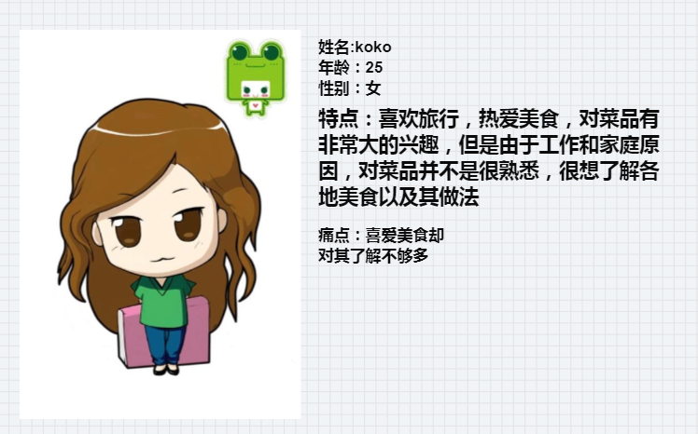
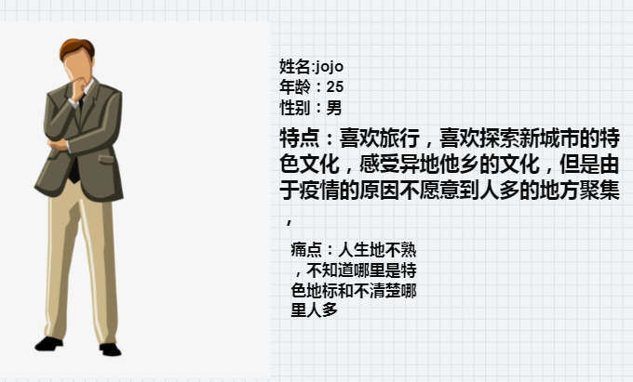
用户画像1
用户画像2

Slide 10
问题表述
核心价值（最小可行信产品）
API加值
用户痛点
菜品识别API、人流量识别API：
准确度高，基于百度丰富的海量数据，利用深度学习技术及精准的算法迭代模型，不断提高准确度 —能让出行者准确了解菜品的名称
支持获得百科信息，让产品功能更完善、内容更丰富 ———— 能让旅行者了解当地更多特色信息
稳定性好，提供24小时云端高温的服务，单图毫秒级响应，服务可用性高达99.95% ———— 能让旅行者通过拍照识别快速获取信息
语音合成API：
支持多种语言多种音色，支持中文、英文混读，有男声、女声、童声可供选择，更支持语速、音调、音量设置，让应用具有更甜美和更磁性的声音，合成效果流畅自然，合成效果接近真人声音，流畅自然，且极具表现力，为用户带来最舒适的听觉体验 ———— 提供了另外一种浏览信息的方式，带来更极致的阅读体验
1.旅游的时候，在异地吃到好吃的菜品想分享给好友却不知道叫什么
2.在外游玩，不知道当地特色景区与地标
3.疫情原因，避免人群聚集却因为不熟悉当地情况，不知道哪里人多哪里人少
4.平时吃到好吃的菜品却不知道叫什么，怎么做
想旅游，对目标城市不够熟悉

Slide 11
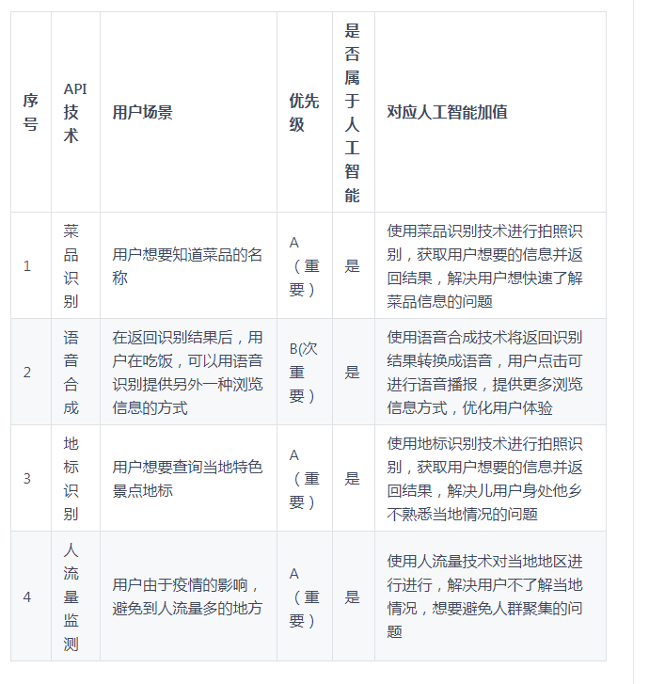
“需求列表”

Slide 12
03
YOUR TITLE
Solution prototype representation
解决方案原型表述
The user can demonstrate on a projector or computer or print the it into a film to be used in a wider field

Slide 13
问题1：有什么应用场景？
具体应用场景：
一家人出行旅行，到餐馆吃饭，小孩子询问父亲菜品是什么？父亲对这个问题回答不上来，这时他打开了旅行助手APP，对菜品拍照识别，返回结果后告诉孩子
出行旅行时，在餐馆吃饭，一家人查询菜品时想使用语音播报的形式对菜品进行讲解，这时他们打开了旅行助手app，对菜品进行语音播报
小明到北京旅行，他想了解到底是故宫人流量多还是颐和园人流量多再决定今天去哪里玩，这时他打开了旅行助手app，查询了故宫和颐和园对人流量监测，做了决定
小红到异地旅行，她看到一个非常宏伟到建筑，但是却不知道建筑的故事，这时，她打开了旅行助手app，查询了这个地标，了解到了这个建筑地标背后的故事。

Slide 14
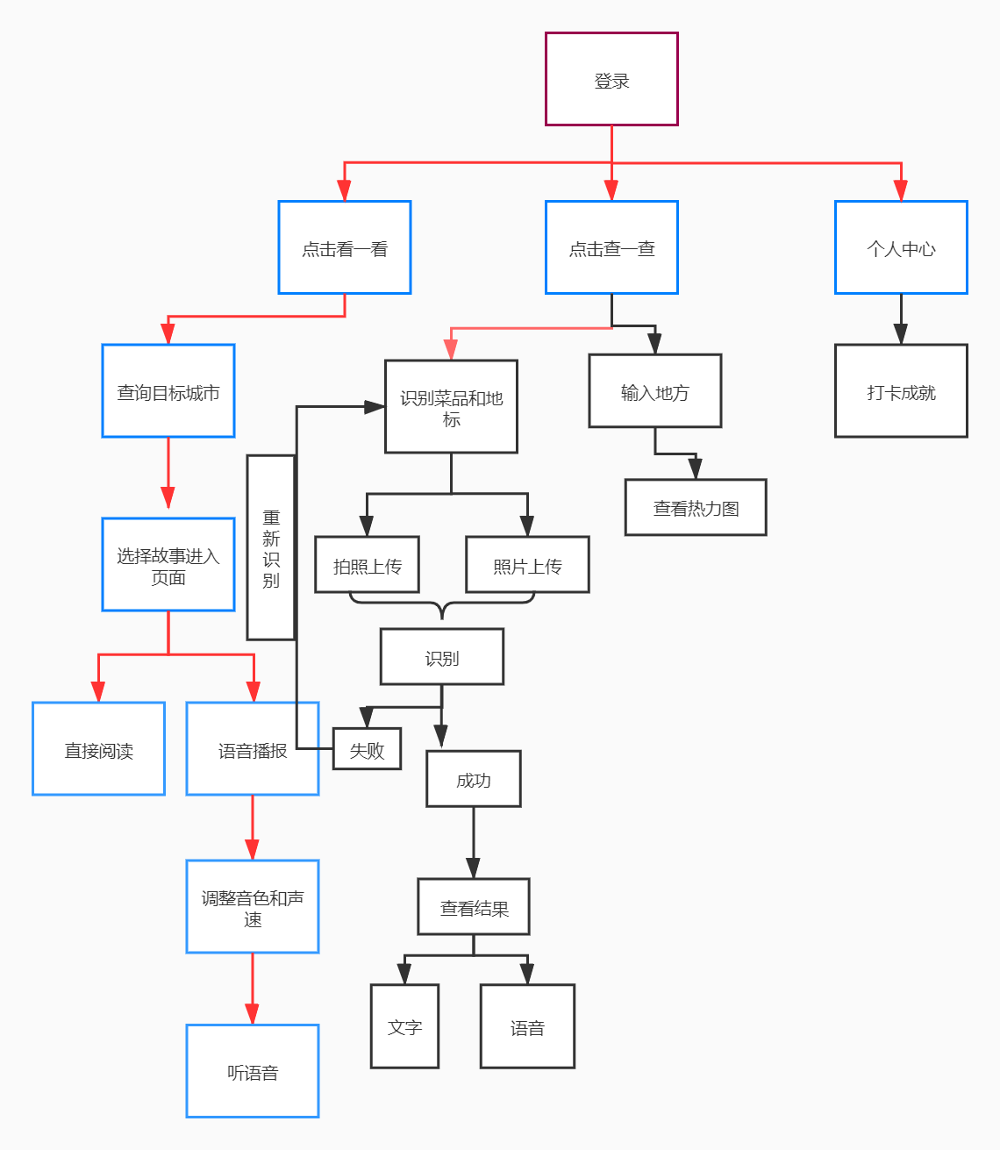
界面流程图

Slide 15
从IDEO三要素（商业可行性、技术可行性、用户可欲性）的角度来论证其MVP加值
智能识别市场广阔，增长迅速，目前正处于发展阶段
该产品具有明确的核心价值和使用需求，产品的市场未来需求趋势逐步增长
人工智能的深度学习功能，模型的更新和数据的积累会让系统的识别能力提高并且越来越精准，而且系统具有自主学习能力，识别的菜品或是地标的种类也会不断增加
伴随着人工智能行业的快速发展，中国在智能语音这个细分市场的发展速度也将会持续增长，因此融合了智能语音技术的软件也会得到发展
商业可行性的角度分析
用户可欲性的角度分析
技术可行性的角度分析
·有平台可以直接调用相关API，且技术成熟稳定，可行性强
调用了百度ai开放平台的菜品识别技术、地标识别技术、人流量监控技术和语音合成技术，而这几个技术在其他产品软件中有使用过，说明技术可行
对比了多家平台的API，选择了较为精确稳定的API对产品进行加值
语音合成技术，能将任意文字信息实时转化为标准流畅的语音并朗读出来，相当于给机器装上了一个嘴巴，它涉及到声学、语言学、数字信号处理、计算机科学等多个学科技术，是人工智能信息处理领域的一项前沿技术
产品功能基本满足目标用户需求，能够即时得到识别结果，用户可欲性强
除解决菜品和地标识别的问题外还融合了人流量监测，使得用户更好的出行体验
界面设计符合产品调性，且产品交互功能良好
操作简单，用户将手机对着菜品或是地标拍照，就能自动识别该菜品或是地标的名称，并提供更详细的信息，用户就像随身携带了导游
融入的语音播报解决的主要问题就是如何将文字信息转化为可听的声音信息，使机器具有类似于人一样的说话能力

Slide 16
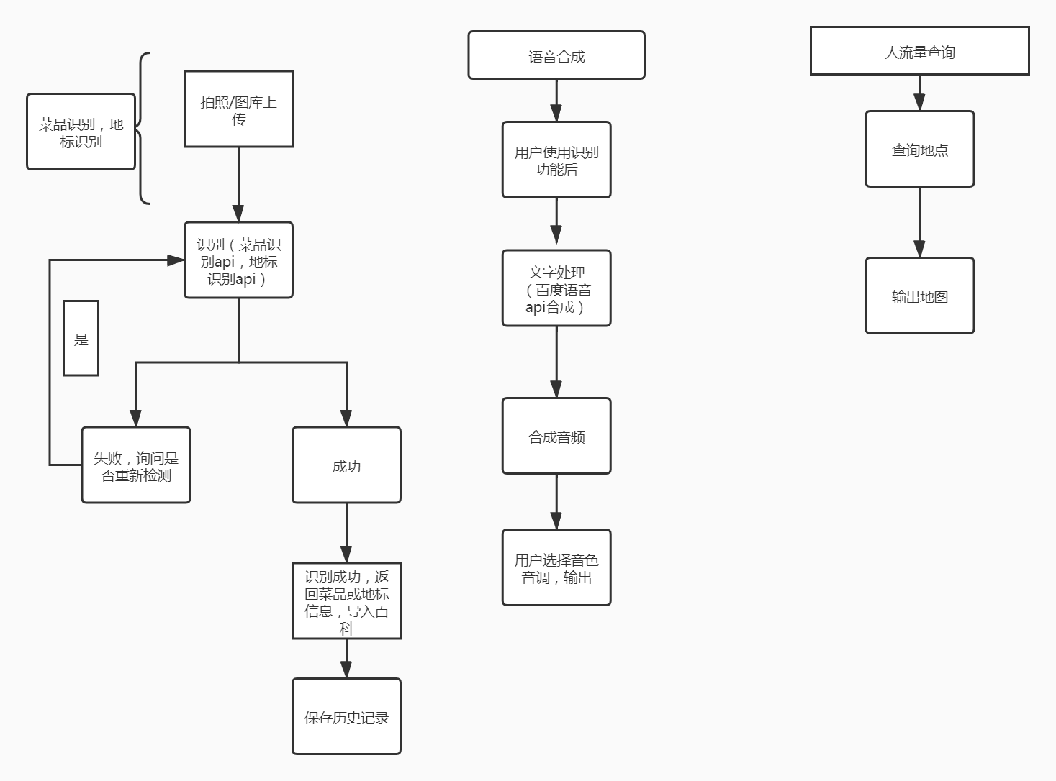
数据流程图

Slide 17
从IDEO三要素（商业可行性、技术可行性、用户可欲性）的角度来论证其MVP加值
对于用户的粘性非常高，人流量监控api也非常符合现在的疫情防控措施
数据信息庞大，因此返回的数据较为全面，有利于产品发展，商业前景较好
不断强化机器学习，帮助产品达到更优效果，提升商业价值
在为海量用户提供菜品，地标识别服务的同时，可以积累大量的数据
对于用户授权的数据可进行商业之间的合作，将数据提供给有需要的开发者或企业商家，从合作方处获取相应的利益，充分利用数据，达到合作共赢的效果
从商业可行性的角度分析
从用户可欲性的角度分析
从技术可行性的角度分析
·根据拍摄照片，识别图片中菜品名称，获取菜品参考卡路里含量和百科信息，可结合识别结果进一步提供饮食推荐、健康管理方案等相关功能，增强用户体验，广泛应用于餐饮娱乐类和健康管理类APP中
地标识别API可识别众多地标的名称，适用于识别只含有一种地标的图片，可自定义返回识别结果数
语音合成API基于业界领先的深度神经网络技术，提供高度拟人、流畅自然的语音合成服务
人流量监测api算法领先,高精度头肩检测算法，准确率90%以上，静态人数统计不限人数，适应各种人群密集场所 灵活易用提供稳定易用的在线API、离线SDK、私有化部署包，适配各类终端接入需求服务稳定 可提供企业级稳定、精确的大流量服务，拥有毫秒级识别响应能力及99.9%的可靠性保障
语音合成技术已达到用户基本可接受的准实用水平，获得了较为广泛的应用，未来语音合成技术将从清晰度和自然度的要求上升至对个性化合成的要求，如对语音、语调、情绪的丰富性要求等
数据传输快速，用户可随时识别并获取信息，相比百度搜索等其他方式，拍照识别更为快速，数据传输更为便捷
根据返回结果可随时进行语音播报，无需用户消耗过多的时间等待语音转换，节省用户时间
故事页已存在有数据，无需用户额外输入文字进行语音播报，方便用户使用
输出的识别数据储存在成就页面，用户可随时点击查看，无需再进行二次识别，节省用户时间
有强大的数据库作为支撑，错误率低，不容易误导用户认知，对用户体验好

Slide 18
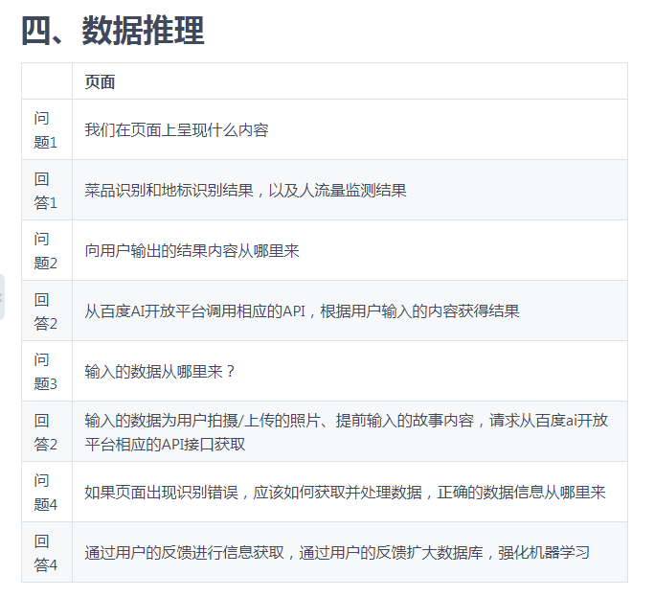

Slide 19
04
YOUR TITLE
实践心得总结及感谢
Practice experience summary and thanks
The user can demonstrate on a projector or computer or print the it into a film to be used in a wider field

Slide 20
实践心得总结及感谢
本文档是基础api_ml_ai课程的教学，在最后写出的prd文档，讲述了一个解决旅行者疫情期间出行，满足身在他乡的陌生对当地特色菜品，标志建筑对好奇心的应用，并引入“产品经理”和“用户视觉设计”课程的知识进行相关问题的思考和产品原型的制作。在一学期的学习中学习了机器学习和人工智能相应的发展和故事，也根据jupyternotebook的学习中实践操作了关于代码的练习，也在最后的期末项目中学习编辑prd文档，最后使用proccesson和墨刀进行图像的制作

